Slide 1
第一次新人報告
報告人 廖裕豪(Tony)

Slide 2
Agenda
敏捷開發 Scrum
開發流程
網銀系統與架構
功能導覽
系統架構
外幣開立定存功能
SSO機制
網銀拉皮

Slide 3
敏捷開發 Scrum

Slide 4
團隊的 Scrum 運作
Sprint ：指 Scrum 團隊完成一定的工作量所需的周期
目前團隊一個 Sprint兩週為開發週期
更有彈性的去迎接改變
Notes:
參考文章 : https://medium.com/as-a-product-designer/%E4%B8%8D%E6%96%87%E8%AC%85%E8%AC%85-%E5%81%9A%E5%88%B0%E9%80%99%E4%BA%9B%E4%BD%A0%E7%9A%84%E5%B0%88%E6%A1%88%E5%B0%B1%E5%9C%A8%E8%B7%91%E6%95%8F%E6%8D%B7-3861b56bf392

Slide 5
團隊的 Scrum 運作
角色
Scrum Master
主持敏捷相關會議
持續改善流程及幫助團隊解決問題
Product Owner
釐清需求
決定需求的優先順序
Scrum Team Member
完成優先順序較高之任務

Slide 6
團隊的 Scrum 運作
團隊內的四個 Scrum 會議
Planning Meeting
每個 Sprint 開始的會議
會在會議中了解該 Sprint 所要進行的 User Story
請大家估算該 User Story 所應花費的 Story point 0.5 ~ 3 點
Stand-up Meeting
每日站立會議
昨天進度
今日進度
有沒有遇到問題
Notes:
Sprint Planning 每個Sprint 開始的會議，會在會議中了解該Sprint所要進行的 User Story ，並且請大家估算該User Story所應花費的 Story point 0 ~3 ( PM ART
Stand-up Meeting 每天的例行公事 分享昨天與今天的工作進度，並提出目前遇到的問題，透過直接溝通，立即解決問題
Sprint Review 每個Sprint 最後一天進行的會議，檢討該Sprint 所進行的修正，說明做了些什麼，改了些什麼項目。 龍哥會在 Plaining 後請art 跟 pm 先離開的那場會議
Sprint Refine 當有較大的需求，需要對需求輪廓、細節做完整的討論就會進行，參與的會議就會包含需求單位以及Scrum team
https://cunnyyun.blogspot.com/2019/01/refinement-meeting.html

Slide 7
團隊的 Scrum 運作
團隊內的四個 Scrum 會議
Review Meeting
每個 Sprint 最後一天進行的會議
檢視該 Sprint 所進行的項目及完成的情況
檢討與修正 Sprint 內所進行的任務
工作上有沒有什麼要改善的
Refine Meeting
當有較大的需求，需要對需求輪廓、細節做完整的討論就會進行
參與會議的同仁會包含需求單位以及 Scrum team

Slide 8
開發流程

Slide 9
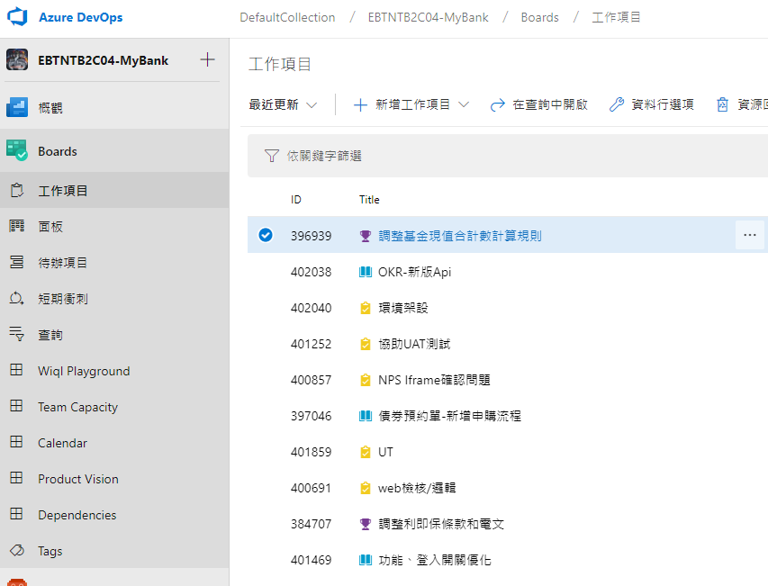
在 Azure DevOps 認領工作或新增 Task

Slide 10
團隊 Git Flow
Git
分支命名規則：sprint{number}/{電文單號}_{描述}
範例 : sprint29/0000510612066_更新「後收型基金申購／轉換費用說明表」
Git-Flow
開發階段
上線階段

Slide 11
團隊 Git Flow
開發階段
切分支開發
Develop → 開發分支 (sprint{number}/{電文單號}_{描述})
上測試
開發分支 合到 TT or UT2 (上UT CI/CD)
TT ( 舊畫面)
UT2 (新畫面)
上 UAT
開發分支 → UAT
DXMYBANK05UAT
DXMYBANK05UAT2

Slide 12
團隊 Git Flow
上線階段
開發分支合回 Develop 跟 Release
開發分支 → Develop
Develop → Release
上測試
Release → UT
上 UAT
Release → UAT
上 PRD
Release → PRD
Release → master

Slide 13
團隊 Git Flow

Slide 14
系統架構
系統架構與網銀功能

Slide 15
網銀功能
臺幣存匯
帳戶查詢
轉帳服務
貸款服務
線上定存
外幣存匯
帳戶查詢
換匯/轉帳
匯出匯款/匯入匯款
線上定存
信用卡
帳務查詢
回饋專區
預借現金/分期
繳費繳稅
繳稅
停車費
電費、水費
基金信託
投資組合查詢
申購/贖回
轉換/變更
智能投資
保險
保單查詢
線上投保
貸款服務
證期投資
組合式商品
國外有價證券
證期帳務
證期下單
複委託

Slide 16
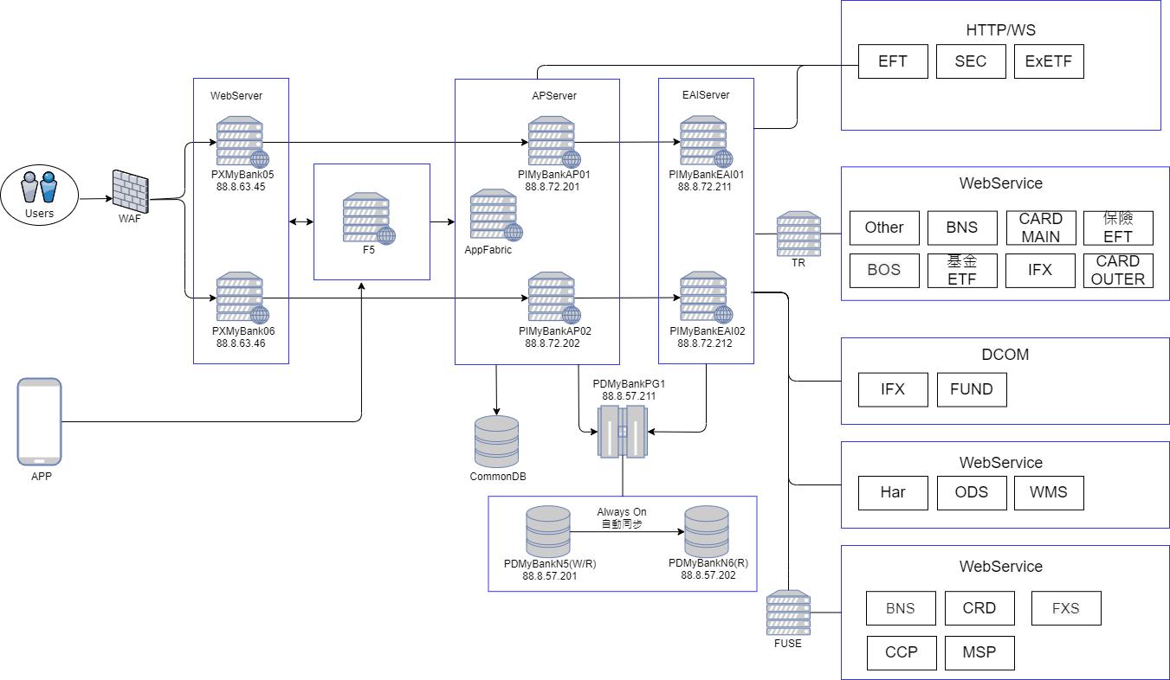
網銀系統架構圖

Slide 17
外幣定存開戶
程式執行流程與電文處理

Slide 18
Single sign-on

Slide 19
Single sign-on
目的
不用對每個單一系統都逐一登入
優點
減少釣魚網站成功的機會
減少因密碼組數太多造成遺忘的困擾
減少為相同的身分重新輸入密碼所花費的時間。
缺點
登入之後所有系統都可以使用
Notes:
如果被盜用一個等於所有系統都可以使用

Slide 20
Single sign-on
銀行內部
網銀 APP
Robo
官網 (CUB)
銀行外部
國泰人壽
國泰產險
Notes:
國壽、產險 => SSO Token 來自於中台 (國壽跳轉頁 InsuranceSSORedirect)

Slide 21
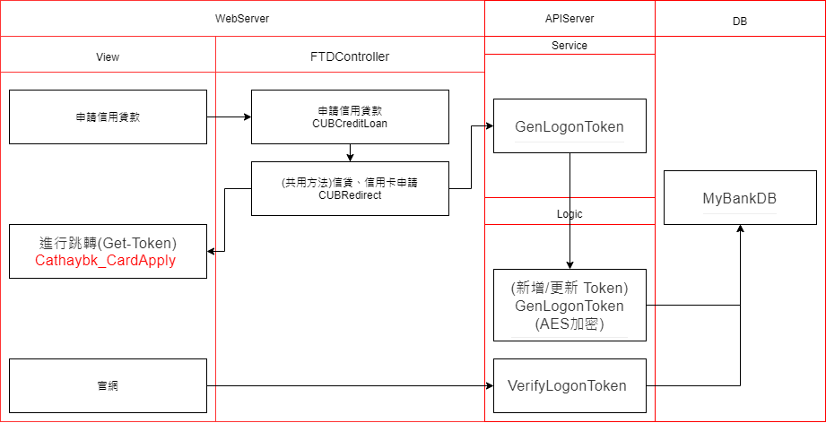
Single sign-on MyBank 到 官網(信貸、信用卡申辦)
Notes:
綠色是Controller

Slide 22
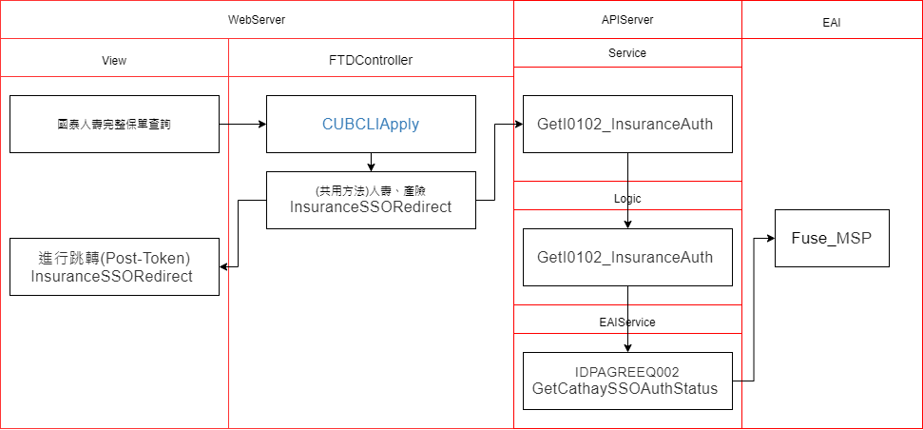
Single sign-on MyBank 到 (人壽、產險)
Notes:
綠色是Controller

Slide 23
Q & A

